Slide 1
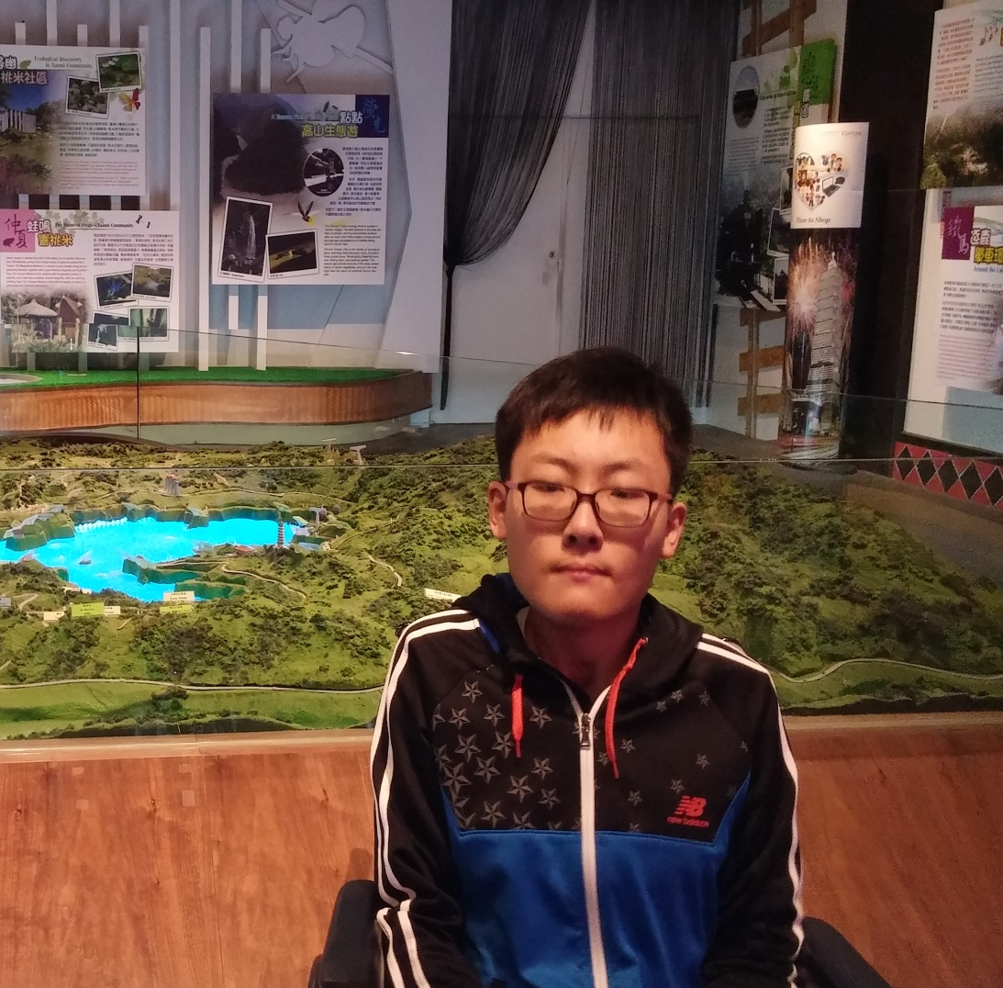
自我介紹 修平科大/資管系
姓名:王俊堯
學號:BF107002
住所:台中市
連絡方式:0920778565
Gmail:
mark19982014@gmail.com
Line:30675561

Slide 2
個人資訊
星座:牡羊座
血型:o型
興趣:玩電玩遊戲
聽音樂 看動畫
吸收新奇知識
專長:學電腦知識能即時記住
牡羊個性急切，做事講求效率，行動力十足，創造性佳，但有時做事三分鐘熱度、缺乏耐性，且過衝動，容易讓人產生欠缺思慮的不良印象。

Slide 3
證照事績
丙級電腦軟體應用技術士
商教會英文檢定4級
TQC word實用級
TQC powerpoint實用級

Slide 4
讀書經歷
未來期許
賴厝國小
新民高中
修平科大
希望能增進自己電腦相關的能力
並在未來找到穩定的工作

